Slide 1

Deployment and Energy Research of UAV Network
空天地一体化组
汇报人：陈子衍
2021年4月

Slide 2
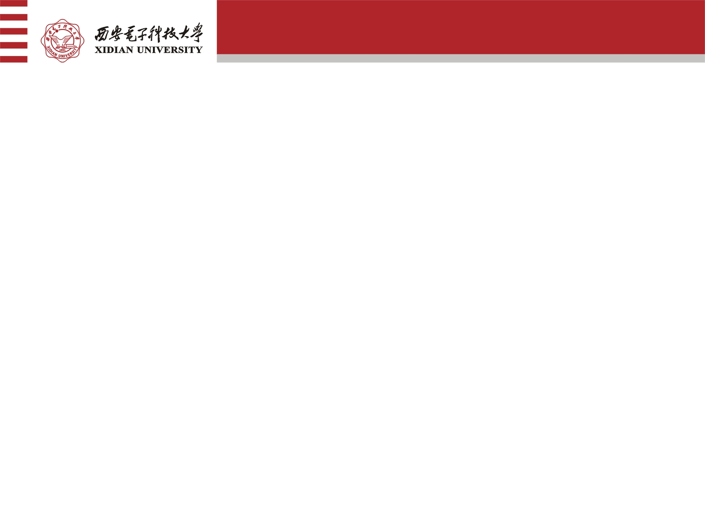
Multi-Agent Q-Learning Based Multi-UAV Wireless Networks for Maximizing Energy Efficiency: Deployment and Power Control Strategy Design

Slide 3
目录
01.
背景介绍
CONTENTS
02.
问题建模
03.
算法介绍
04.
实验结果
05.
思考与启示

Slide 4
背景介绍
UAV能量消耗：飞行消耗和通信消耗
典型UAV模型：5200mAh 11.1v 续航时间25分钟
若通信设备与电机共用电池，则续航时间降低16％；联合GPS和传感器，续航时间降低超过20％，A2G中，由于电池容量的限制，网络寿命取决于无人机基站的工作时间,因此需要进行节能操作。
网络性能指标：能效最大化和地面用户中断最小化
优化对象：无人机基站在网络中的位置和发射功率

Slide 5
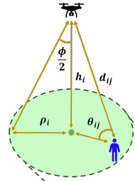
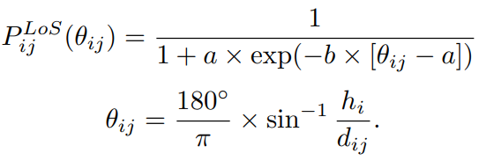

系统模型
The A2G channel between a UAV-BS and a ground user
LoS信道概率[1]:
NLoS信道概率:
[1] A. Al-Hourani, S. Kandeepan, and S. Lardner,“Optimal LAP altitude for maximum coverage,”IEEE Wireless Communications Letters, vol. 3, pp. 569–572, Dec. 2014.

Slide 6
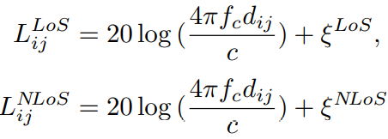

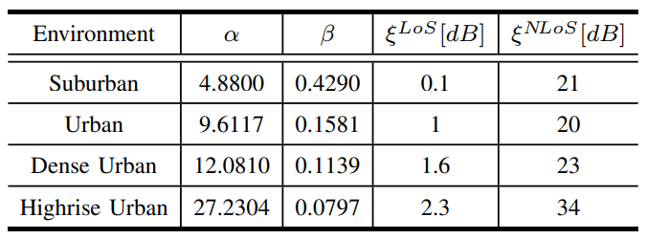
系统模型
A2G网络中LoS和NLoS的路径损耗
[1] A. Al-Hourani, S. Kandeepan, and S. Lardner,“Optimal LAP altitude for maximum coverage,”IEEE Wireless Communications Letters, vol. 3, pp. 569–572, Dec. 2014.

Slide 7

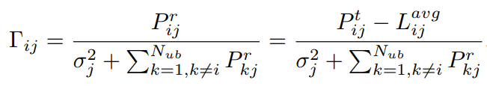
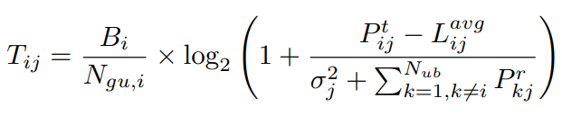
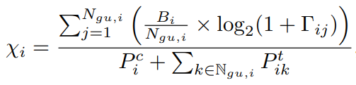
系统模型
用户接收功率
SINR
平均用户接收速率
能量效率

Slide 8

系统模型
网络性能指标(能效最大化和地面用户中断最小化)的体现
无法连接的用户数量
Reward：
能量效率
惩罚因子

Slide 9
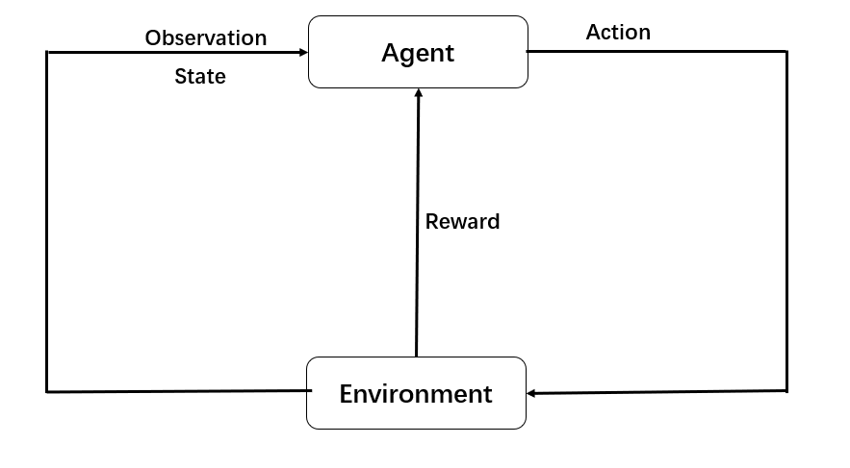
算法介绍
这是一个多无人机问题，采用传统优化方法较难求解
作者将问题视为一个马尔可夫决策过程，采用多智能体分布式Q-learning算法来求解
Agent：UAV-BSs
State：the position of each agent (x, y, z) ; the transmission power (Pt) of each agent.
Actions：”move forward” ”move backward” ”move right” ”move left” ”move up” ”move down” ”tx. power up” ”tx. power down” and ”keep the current tx. power”
Reward：

Slide 10
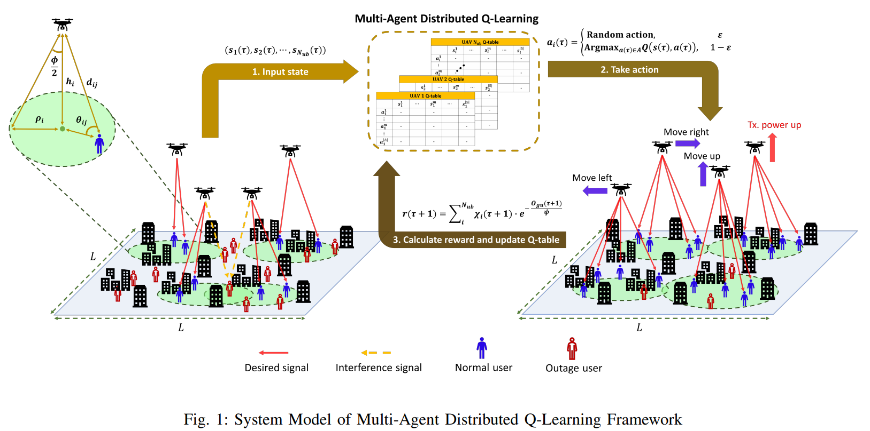
算法介绍

Slide 11

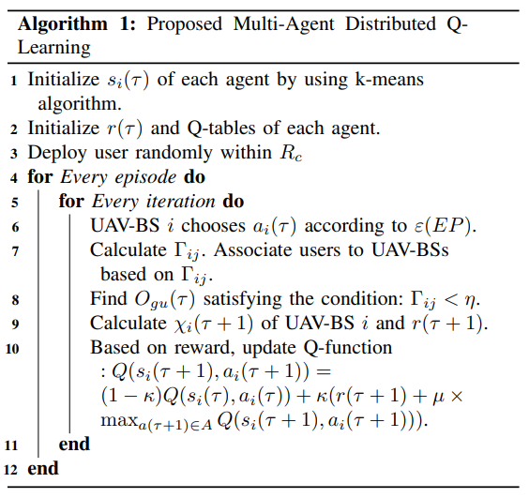
算法介绍
Q函数更新公式
Reward：
无法连接的用户数量
能量效率
惩罚因子

Slide 12
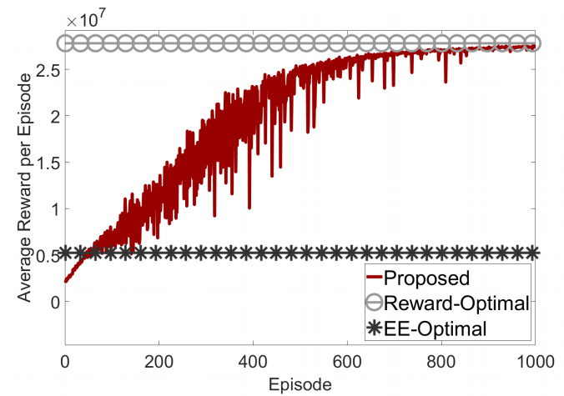

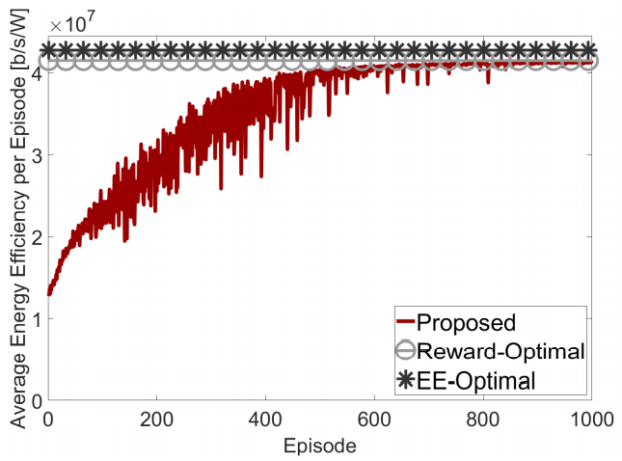
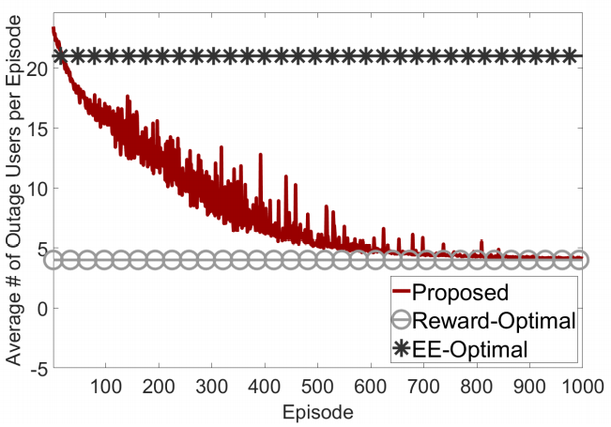
实验结果
总能量效率最高
Reward:
总能量效率

Slide 13

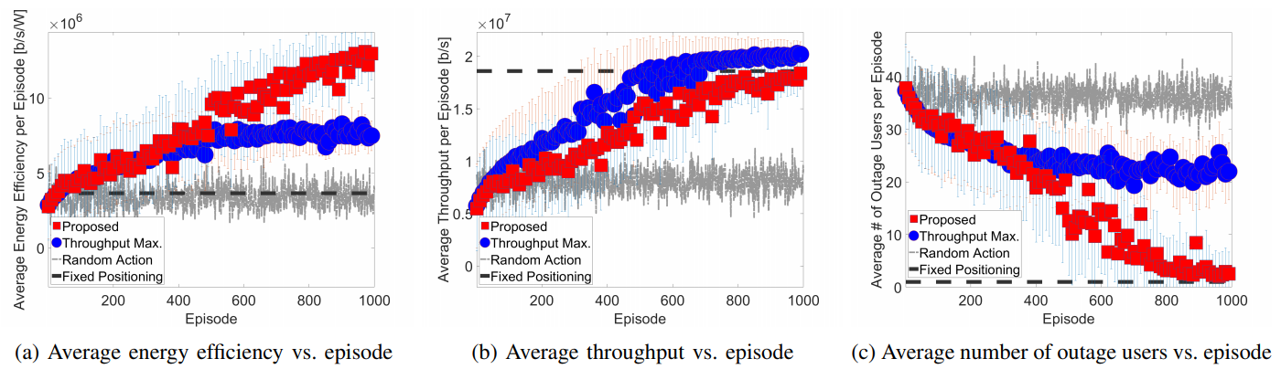
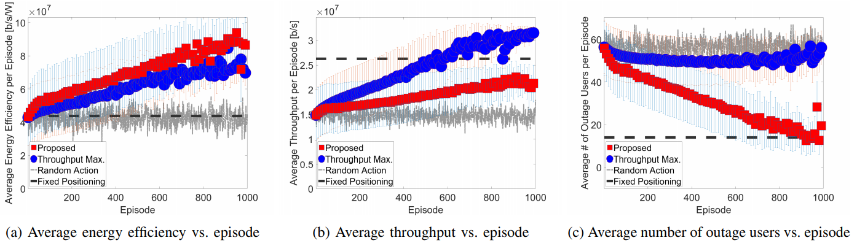
实验结果
Reward:
最大吞吐量
four-agent scenario
seven-agent scenario

Slide 14
思考与启发
与未来研究内容的联系与思考启发：
  1、整体UAVs规划思路与仿真实验
  2、UAVs-地面网络拓扑研究（下一步计划）
  3、网络性能评估指标探究
  本文网络性能指标：能量效率和地面用户中断率
  预计使用的网络性能指标：网络容量、服务被接受概率、整体平均时延

Slide 15
THANKS!

